Slide 1
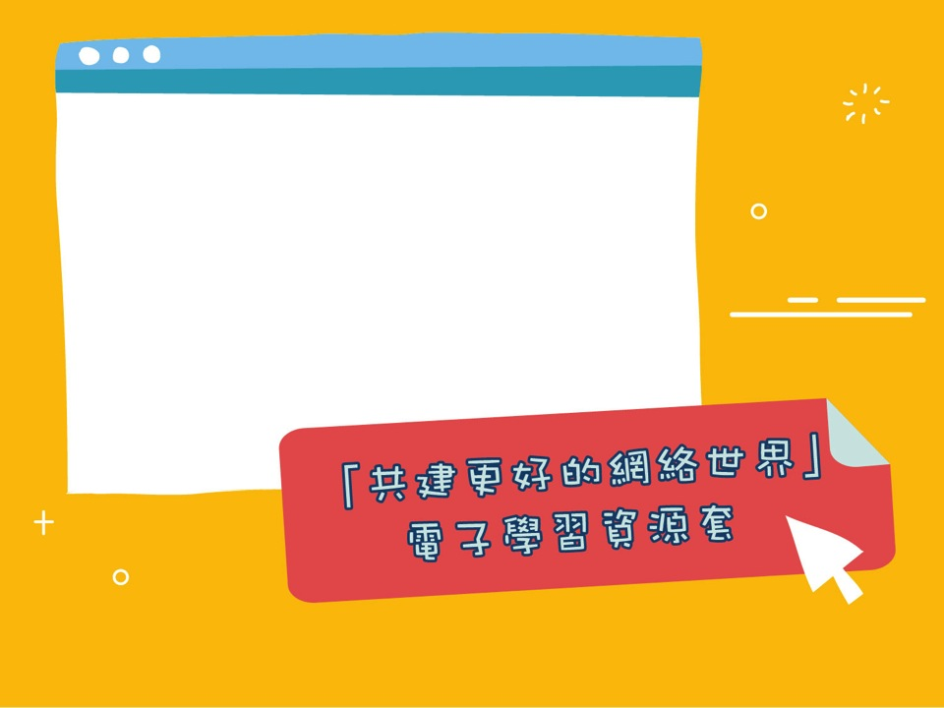


家長教育
之
電子學習

Slide 2

小學篇

Slide 3
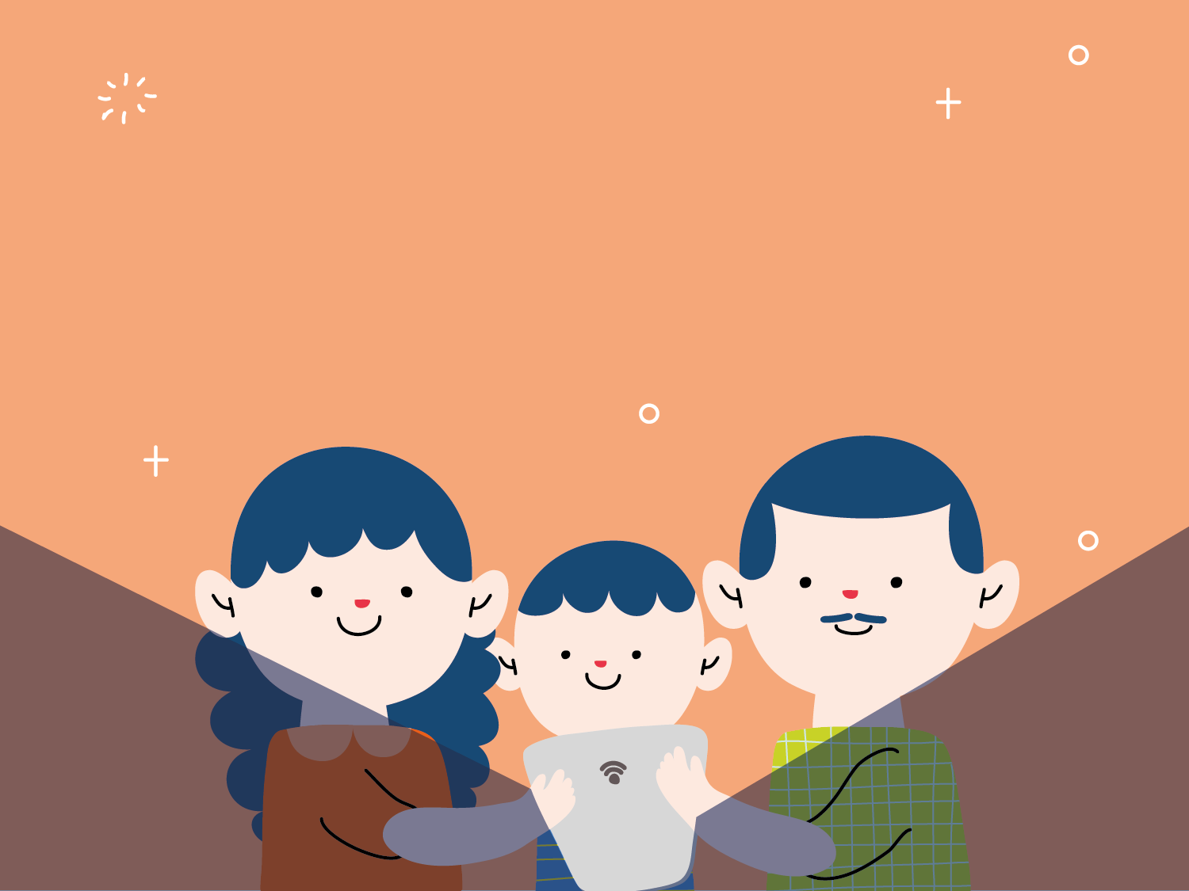
家長：當子女參與電子學習，我應如何作好準備？

Slide 4

家長：
當子女參與
電子學習，
我應如何
作好準備？
世界趨勢
認識電子學習及家校溝通
支持及指導子女
有需要時尋求協助

Slide 5
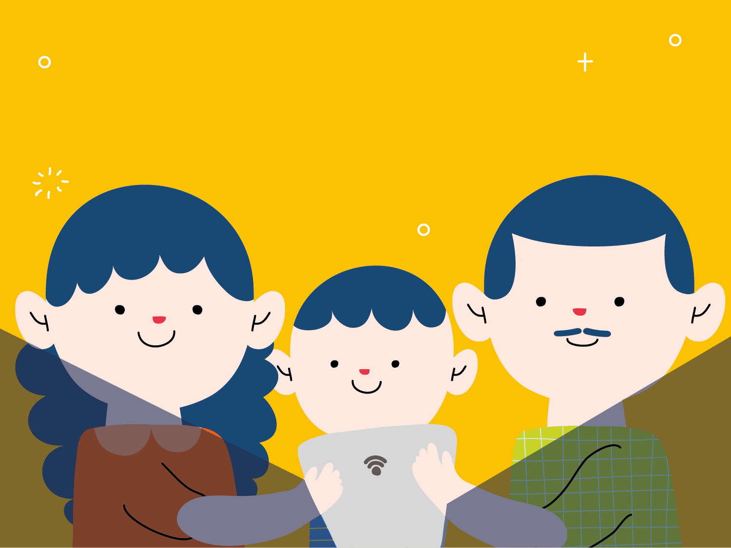
III. 支持及指導子女

Slide 6

培育孩子成為負責任、
尊重及獨立的網絡使用者
開放關懷
以身作則

Slide 7
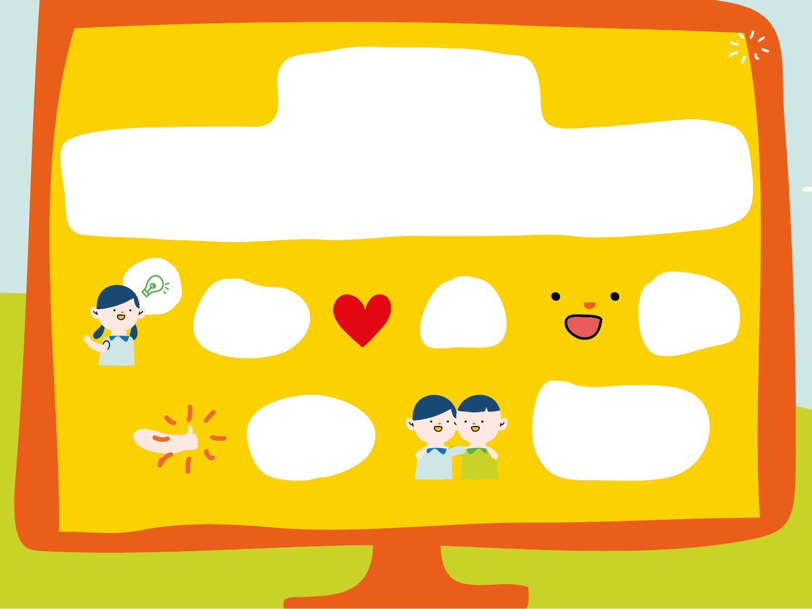
開放關懷
認識網絡的優勢與危機
學習青少年的網絡文化
培養正向的親子溝通
了解子女的需要
自主
愛
喜樂
認同
朋輩關係及分享

Slide 8

以身作則
家長的態度與行爲
注意自身的網絡使用習慣
與子女一起遵守網絡使用規則

Slide 9

家長：
我應如何為我的子女準備參與電子學習？

Slide 10

給子女使用電子產品前
上網的空間：公共的環境
避免上網的空間：房間
限量的數據計劃
借用vs擁有
  - 權利與責任
訂立協議
  - 使用時間及規則

Slide 11

協議錦囊
家長之間達成共識（一致性）
親子討論
雙方同意條款
結果及強化
因應上學日子及假期進行調整
注意適用的成長階段（年齡）

Slide 12

給子女使用電子產品後
觀察上網的行爲
言而有信
  成功：肯定與強化
  失敗：提醒、選擇及接受後果
定期檢討
  討論及細化條款
根據孩子的成熟程度而施教
  自律、學習以及發展的需要

Slide 13

子女需要
在學校建立社交圈子
養成學習習慣
開始使用電子屏幕產品作為學習工具
Notes:
They start to master their learning and develop their social circle in schools.
They need to develop their learning habits and start to use the electronic screen products as their learning tools.

Slide 14

家長角色
提供適當協助及指導子女建立一個使用互聯網的良好習慣
協助子女建立一個正常社交生活及良好學習模式
Notes:
家長的角色Role of parents

Slide 15

家長應如何協助子女使用電子屏幕產品？
1. 規管使用
不宜讓子女自行擁有電子屏幕產品
設定密碼限制子女私自使用電子屏幕產品

Slide 16
家長應如何協助子女使用電子屏幕產品？
2. 保障安全
了解子女的網上活動
教導子女認識網絡危機
培養子女的資訊素養
裝備保護個人資訊的技巧
避免子女接觸不良資訊
3. 訂立上網時間及使用規則

Slide 17

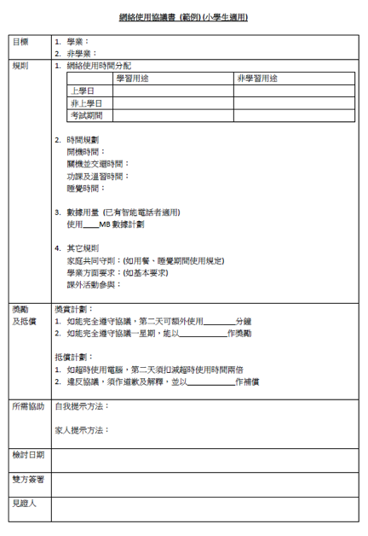

Slide 18

網絡使用協議書 (範例) (小學生適用)
學業：
非學業：
目標
規則
網絡使用時間分配
  上學日、非上學日、考試期間 (學習及非學習用途)
2. 時間規劃
  開機時間：
  關機並交還時間：
  功課及溫習時間：
  睡覺時間：

Slide 19

規則
3. 數據用量 (已有智能電話者適用)
使用____MB數據計劃
4. 其他規則
家庭共同守則：
學業方面要求：(如基本要求)
課外活動參與：
(如用餐、睡覺期間
使用規定)
獎勵
及抵償
獎賞計劃：
如能完全遵守協議，第二天可額外使用
________分鐘
如能完全遵守協議一星期，能以
____________作獎勵

Slide 20

獎勵
及抵償
抵償計劃：
如超時使用電腦，第二天須扣減超時使用時間兩倍
違反協議，須作道歉及解釋，並以____________作補償
所需協助
檢討日期
自我提示方法：
家人提示方法：
雙方簽署
見證人

Slide 21

APP世代
親子關係方程式
家庭參與
管教信心
和諧關係
Notes:
Reference: HKFWS & CUHK
Internet-based Family and Youth Mental Health Research:
A Study on Youth’s Digital Usage Habit in Relation to Family Relationships

Slide 22
家庭參與
互相交換知識
探索共同興趣
恰當的網絡參與
創造空間與子女討論網絡危機及網絡安全

Slide 23

管教信心
增強對網絡危機的認識
學習網絡及電腦知識
運用適合子女成長階段的管教技巧
建立社交圈子/社交支援群組
  邀請子女擔任家長的資訊科技老師與子女分享數碼技術及兒童青少年網絡文化

Slide 24

和諧關係
讓家庭作為支持的泉源
培育信任及接納的家庭氛圍
關懷的態度及積極的溝通
親子間互相欣賞、認同及尊重
創造家庭樂趣及歸屬感

Slide 25

健康貼士
1. 身體健康
2. 心理健康

Slide 26

2. 心理健康

Slide 27

心理健康
沉迷上網
網絡欺凌
不良使用及罪行

Slide 28

沉迷上網

Slide 29

沉迷上網
Howard J. Shaffer，1996 – 3Cs
當事人強烈渴望所驅使
嘗試卻不能停止 / 失控
儘管引致嚴重後果仍繼續

Slide 30

家長應對子女沉迷上網的對策
應該
關懷與支持
了解子女的意圖與需要
家長要以身作則
家長與子女合作，共同處理上網時間或其網絡事情的分歧
不應該
責備
過度使用權威
主觀判斷子女行爲
對子女的問題以偏概全

Slide 31

網絡欺凌

Slide 32

網絡欺凌
甚麼是網絡欺凌？
是指一個人或一群人，不斷利用資訊及溝通科技，例如是社交網絡、即時短訊工具、 SMS短訊等，針對另一人或一群人，蓄意及反覆地作出帶有敵意的行為，意圖作出傷害。
形式：
騷擾、恐嚇、詆毀、威脅、假冒他人、又或是散播謠言或虛假訊息，以圖損害對方的聲譽或友誼。
Reference:
http://youth.clic.org.hk/tc/topics/Cyber-bullying/
Notes:
Reference: http://youth.clic.org.hk/tc/topics/Cyber-bullying/

Slide 33

家長錦囊：
如何陪伴子女面對網絡欺凌
應該：
聆聽子女的感受與經歷，讓子女體會到家長的陪伴
尊重子女，與子女探討進一步的行動
了解子女欺凌他人的動機
教導子女為網絡欺淩的受害者提供協助，切勿只做沉默的旁觀者

Slide 34

家長錦囊：
如何陪伴子女面對網絡欺凌
不應該：
只教導子女處理網絡欺凌而忽略其感受
在了解詳細情況前批判子女
過度反應

Slide 35
網絡欺凌受害者錦囊
明確地向網絡欺凌說「不」
關閉屏幕及保持冷靜
必要時尋求專業人士的幫助

Slide 36
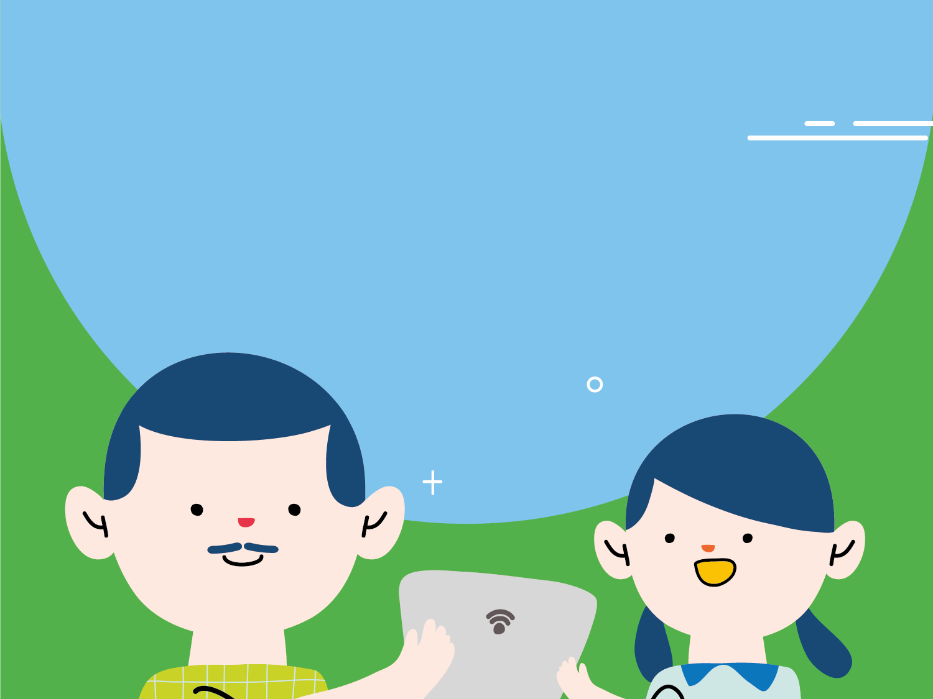
遵守網絡及社交網站的良好行為
網上發言要三思而後行
同時培育子女的品格與資訊科技能力
協助子女建立正確的價值觀（例如責任感、尊重、同理心）及對網絡言行進行批判性思考

Slide 37

不良使用及罪行

Slide 38

小心不恰當的行為
直接於互聯網抄襲資料來完成課業
不懂分析資訊來源的取向、範圍及恰當性

Slide 39
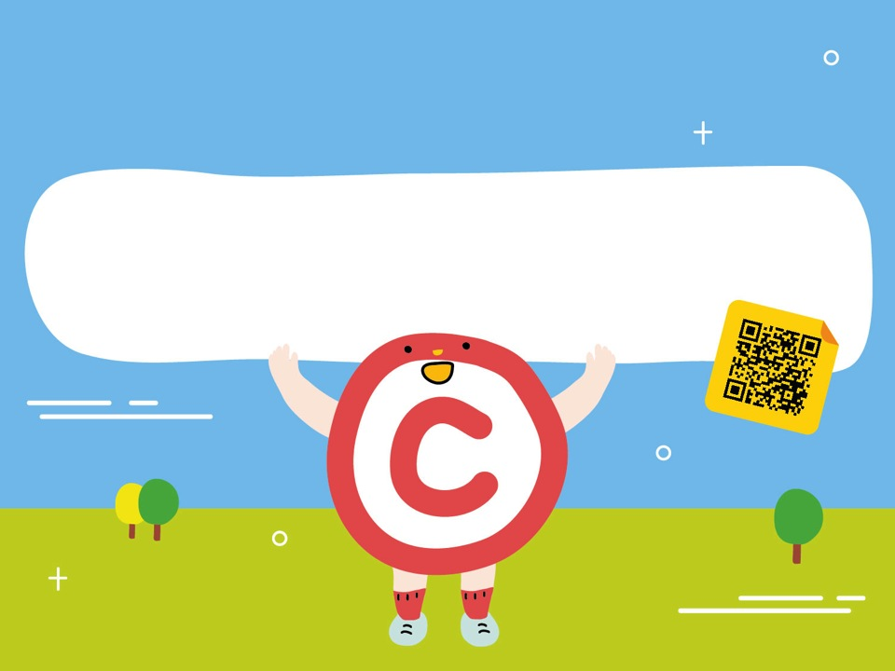
與知識產權物品相關罪行
及互聯網犯罪
Ref: Youth CLIC by Law and Technology Centre, HKU
http://youth.clic.org.hk/tc/topics/Cyber-crimes/

Slide 40

藉電訊而在未獲授權下取用電腦資料
刑事損壞
有犯罪或不誠實意圖而取用電腦
有關製作侵犯版權物品（侵權物品）或進行侵權物品交易等罪行
「個人資料」的定義及保障資料原則
誹謗
協同自殺的刑事法律責任
盜竊
欺詐
與商品說明有關的罪行
以欺騙手段取得財產
Notes:
http://youth.clic.org.hk/tc/topics/Cyber-crimes/

Slide 41

教導子女分辨網絡的不良資訊

Slide 42

注意網絡安全
尊重個人
在現實與虛擬世界都要遵守法律
在子女的同意下安裝過濾軟件
在子女接觸到網絡不良資訊時提供直接的指導

Slide 43

完
©香港特別行政區政府教育局 教育基建分部 資訊科技教育組 2017
本簡報的版權屬香港特別行政區政府教育局所有，不得作商業用途。學校可使用部分或全部內容作非牟利教育用途。

